Slide 1


Slide 2

Здравствуйте, ребята!
Я рада новой встрече с вами!

Slide 3
Найдите тему нашего урока на стр. 23 учебника. Чему мы будем учиться на уроке?

Slide 4

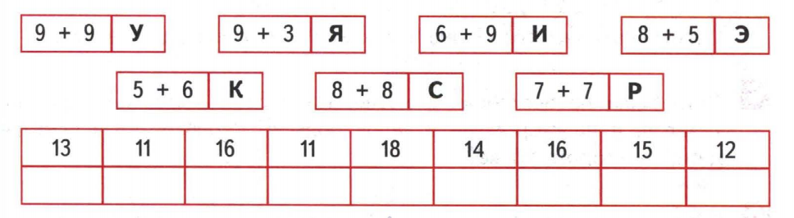
  Отгадайте слово, пользуясь таблицей сложения

Slide 5
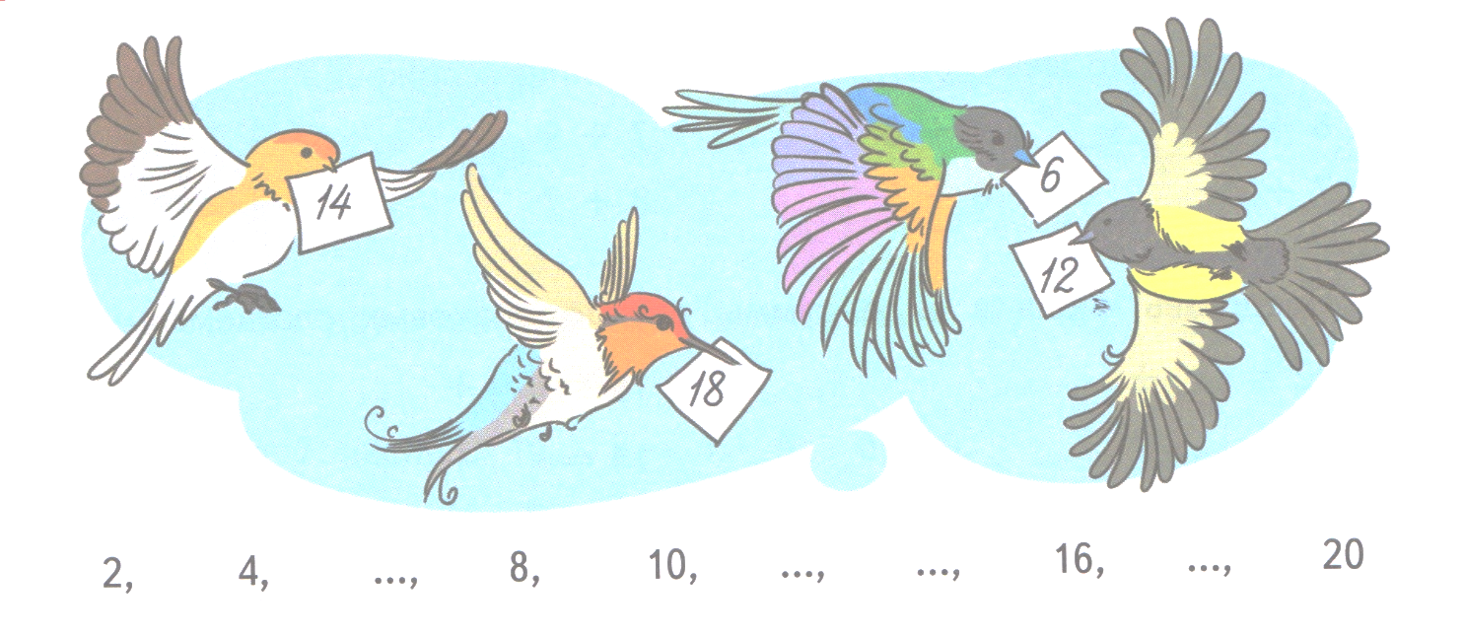
  Что нужно сделать в этом задании?

Slide 6


Slide 7
  Дополните числа до 10.
9, 7, 6, 8, 5, 4.

Slide 8
  Как найти значение суммы 8 + 3 без таблицы сложения?
8 + 3 =
8 + (2 + 1) =
(8 + 2) + 1 =
11
2
+
1
воспользуемся
сочетательным
законом сложения
дополняем 8 до 10

Slide 9
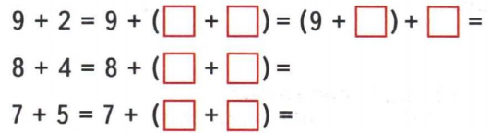
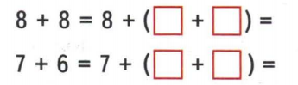
  Дополнить до 10 + сочетательный закон сложения

Slide 10
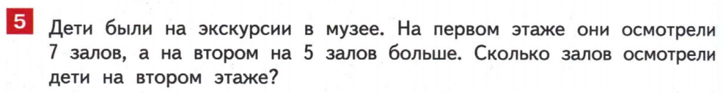
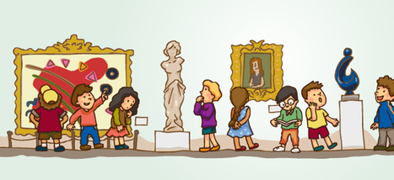

Slide 11

8 + 3
7 + 4
9 + 6
6 + 5

Slide 12
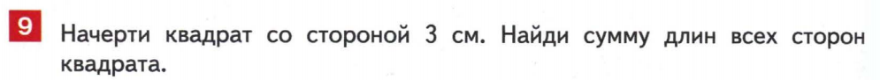
Как нужно чертить?

Slide 14
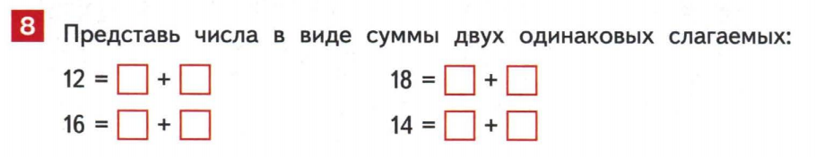
  Я сделала первый пример! 12 = 10 + 2, верно?

Slide 15
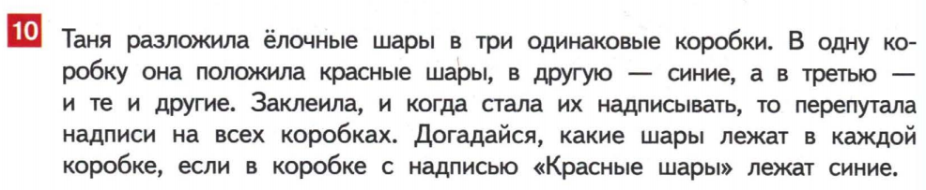
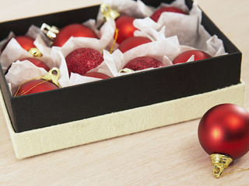
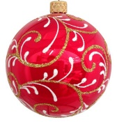

 | «Красные шары» | «Синие шары» | «Красные и синие шары»

Slide 16

  Давайте вспомним, чему мы учились сегодня на уроке.
  Что показалось немного трудным?
  Спасибо за урок!
  До новых встреч!
  Что вам особенно понравилось?

Slide 17




